Slide 1
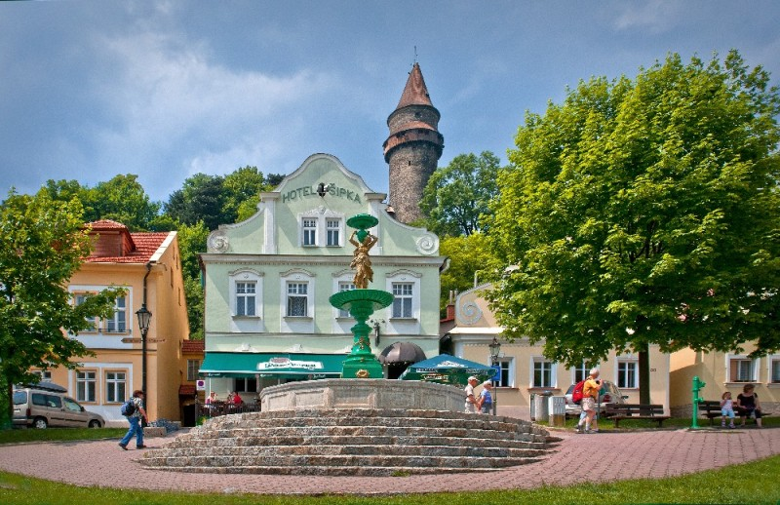
Moravskoslezský kraj

Slide 2
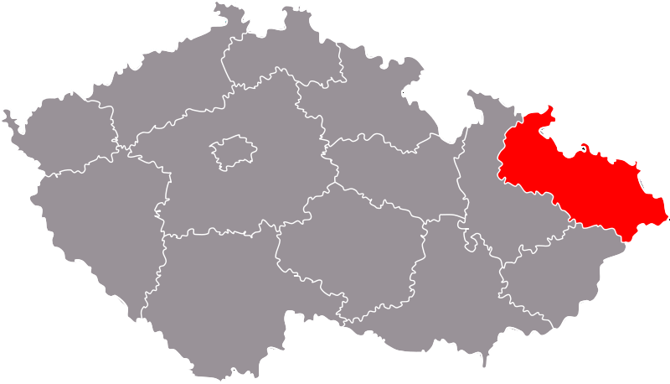
Poloha

Slide 3
Základní údaje
Krajské město: Ostrava
Rozloha: 5427 km²
Počet obyvatel: 1 209 879 (2017)
Hustota zalidnění: 224 obyvatel/km²
Nejvyšší bod: Praděd (1 491 m n.m.)

Slide 4
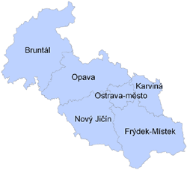
Administrativní členění
Moravskoslezský kraj je rozčleněn na 6 okresů, a to na:
Bruntál
Opava
Ostrava-město
Karviná
Nový Jičín
Frýdek-Místek

Slide 5
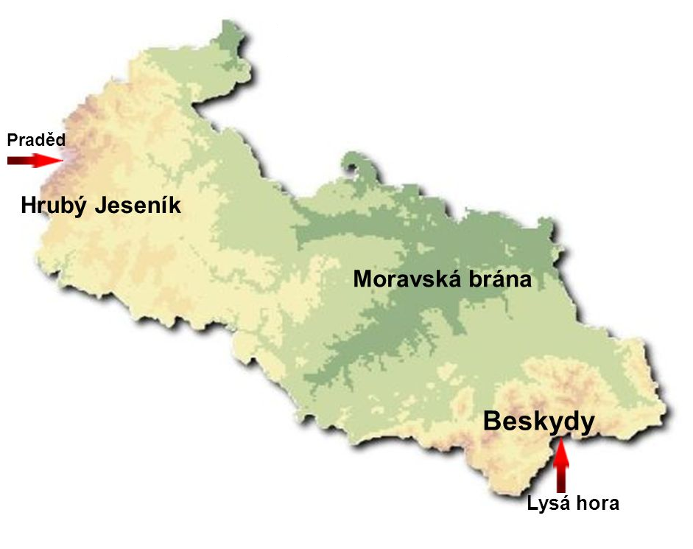
Reliéf
Reliéf kraje je poměrně členitý, nejvyšším místem je Praděd s výškou 1492 m n.m., nejnižším bodem je výtok řeky Odry na hranici s Polskem ve výšce 195 m n.m. Osou území je řeka Odra. Polovina území je tvořena zemědělskou půdou, třetinu území tvoří lesy.

Slide 6
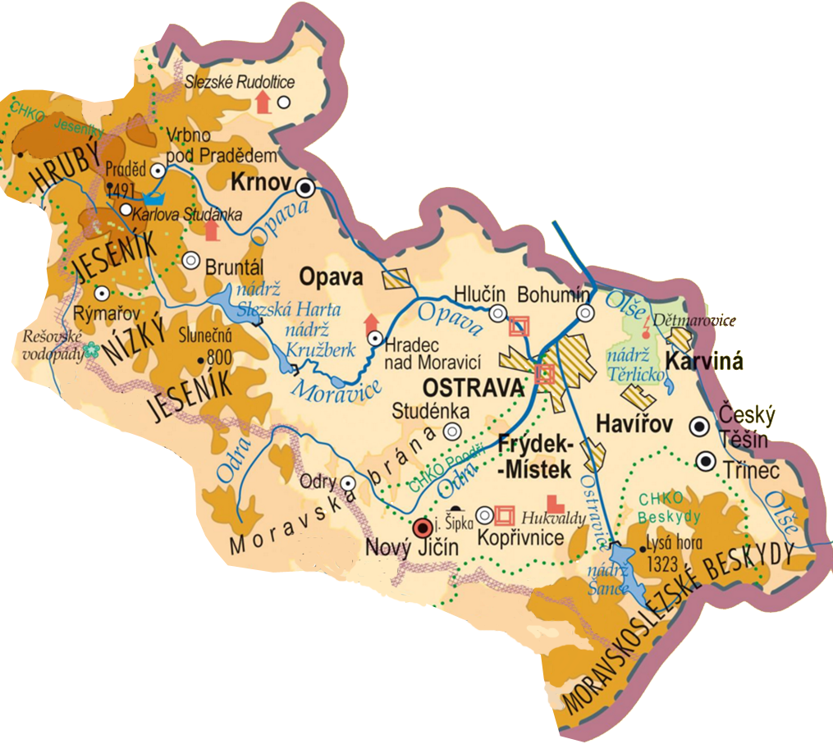

Slide 7
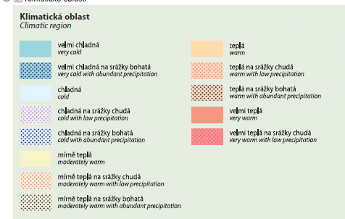
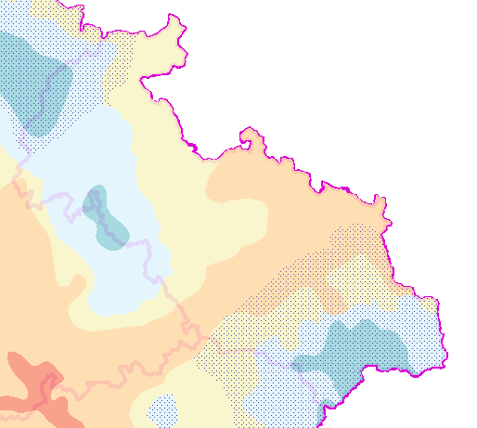

Slide 8
Podnebí
podnebí Moravskoslezského kraje je mírné s typickým střídáním čtyř ročních období
letní teplota: 25 °C
zimní teplota: -5 °C
roční úhrn srážek: 650-1500mm

Slide 9
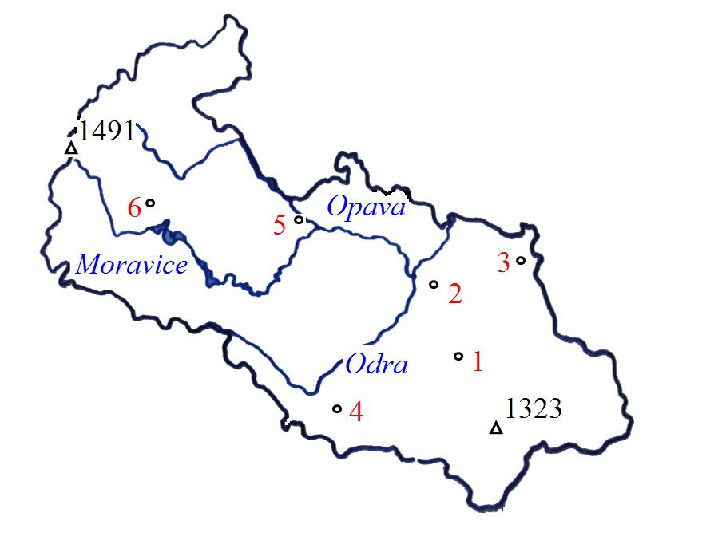
Vodstvo
Řeky:
Moravice
Opava
Odra

Slide 10
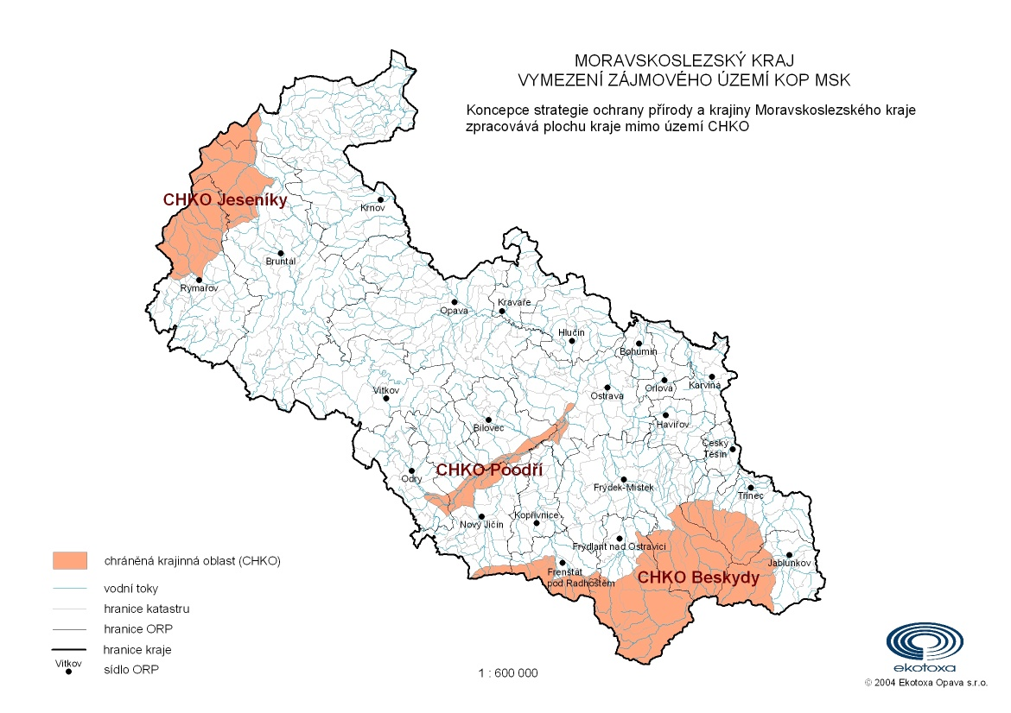
Chráněná území
CHKO Jeseníky
CHKO Poodří
CHKO Beskydy

Slide 11
Nerostné suroviny
V Moravskoslezském kraji se vyskytují bohaté zásoby nerostných surovin, jejichž těžba probíhá nebo probíhala v minulosti. Jedná se především o černé uhlí, dále zemní plyn, zejména vázaný na černouhelné sloje, štěrkopísky, cihlářské suroviny, stavební kámen, vápence, sádrovec, ale také polymetalické rudy, měděné rudy, zlatonosné rudy i ropa. Nejvýznamnější nerostnou surovinou na území kraje je černé uhlí české části hornoslezské pánve.

Slide 12
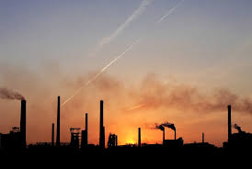
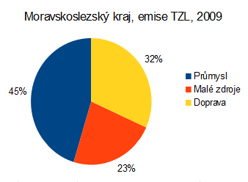
Průmysl
Těžba černého uhlí byla zahájena v 18. století. Černé uhlí se tady těžilo v několika hlubinných dolech až do konce 20. století. Dnes se těží pouze na Karvinsku. V Nové huti v Ostravě jsou železárny a ocelárny, které vyrábějí železo a ocel. Na hutě navazuje strojírenský průmysl. Příkladem může být závod Vítkovice v Ostravě. Na Ostravsku se také rozvinul chemický průmysl. Město Kopřivnice proslulo výrobou automobilů značky Tatra.

Slide 13
Významné firmy
OKD: těžba černého uhlí
Třinecké železárny - Moravia Steel: výroba oceli
ArcelorMittal Ostrava a.s.: hutě
VÍTKOVICE MACHINERY GROUP: strojírenství
Pharmos, A.s.: farmaceutická společnost
eD system a.s.: výpočetní technika
Advanced World Transport a.s. (AWT): akciová společnost

Slide 14
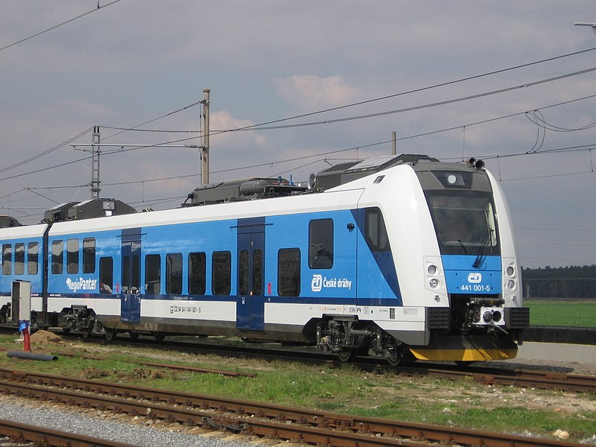
Vůz RegioPanter vyráběný firmou Škoda Vagonka (dříve Vagonka Studénka)

Slide 15
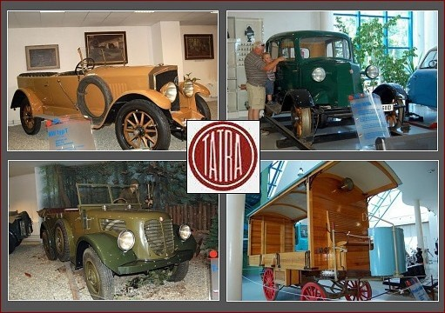
Technické muzeum Tatra Kopřivnice

Slide 16
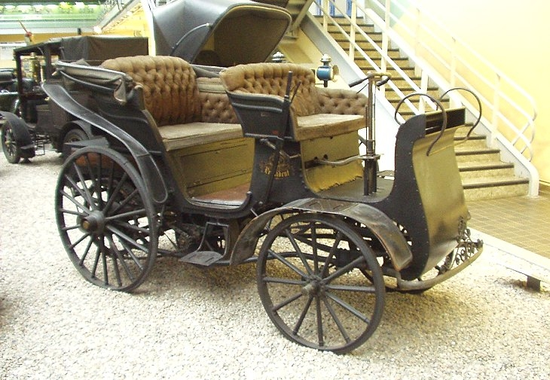
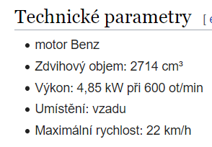
Technické muzeum Tatra Kopřivnice
vůz Präsident v roce 1897 vyrobený firmou Nesselsdorfer Wagenbau-Fabriks-Gesellschaft A.G. (dnes Tatra) – první sériově vyráběný automobilů na našem území. Jeden z prvních automobilů na světě
– vůz vycházel z kočáru „mylord“ a z automobilu Benz Phaeton

Slide 17
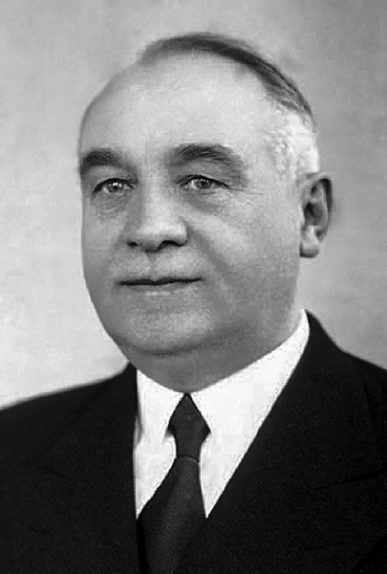
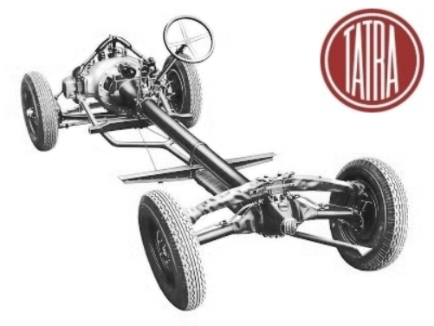
Technické muzeum Tatra Kopřivnice
Hans Ledwinka – tvůrce koncepce Tatra

Slide 18
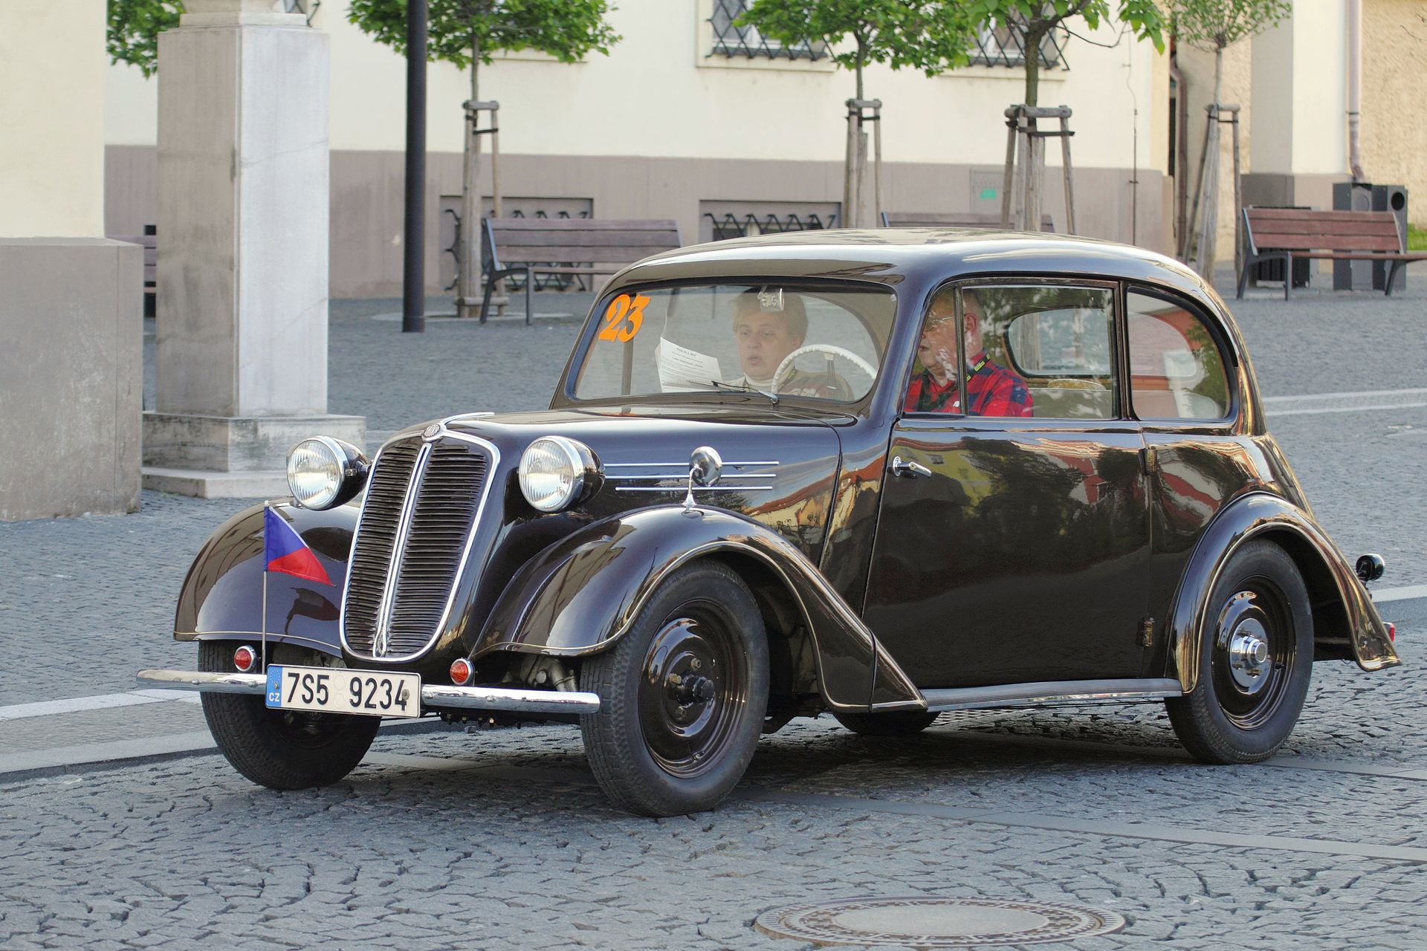
Tatra 57 zvaná Hadimrška, 1931–1948, vyrobeno 27 000 kusů, nejrozšířenější vůz předválečného ČSL.

Slide 19
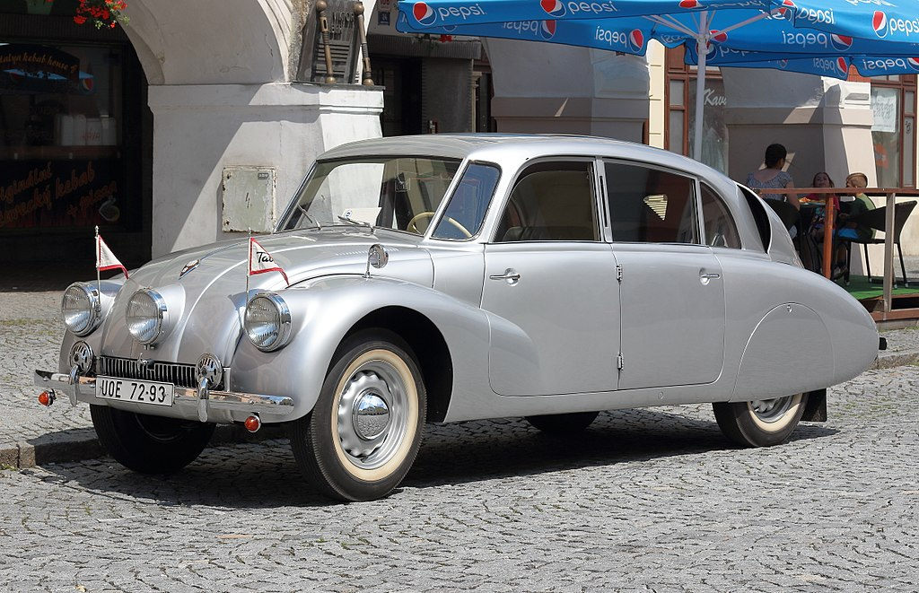
Tatra 87 – vyráběna v letech 1937-1950, v letech 1947-1950 s ní cestovali Miroslav Zikmund a Jiří Hanzelka po Africe a Jižní Americe

Slide 20
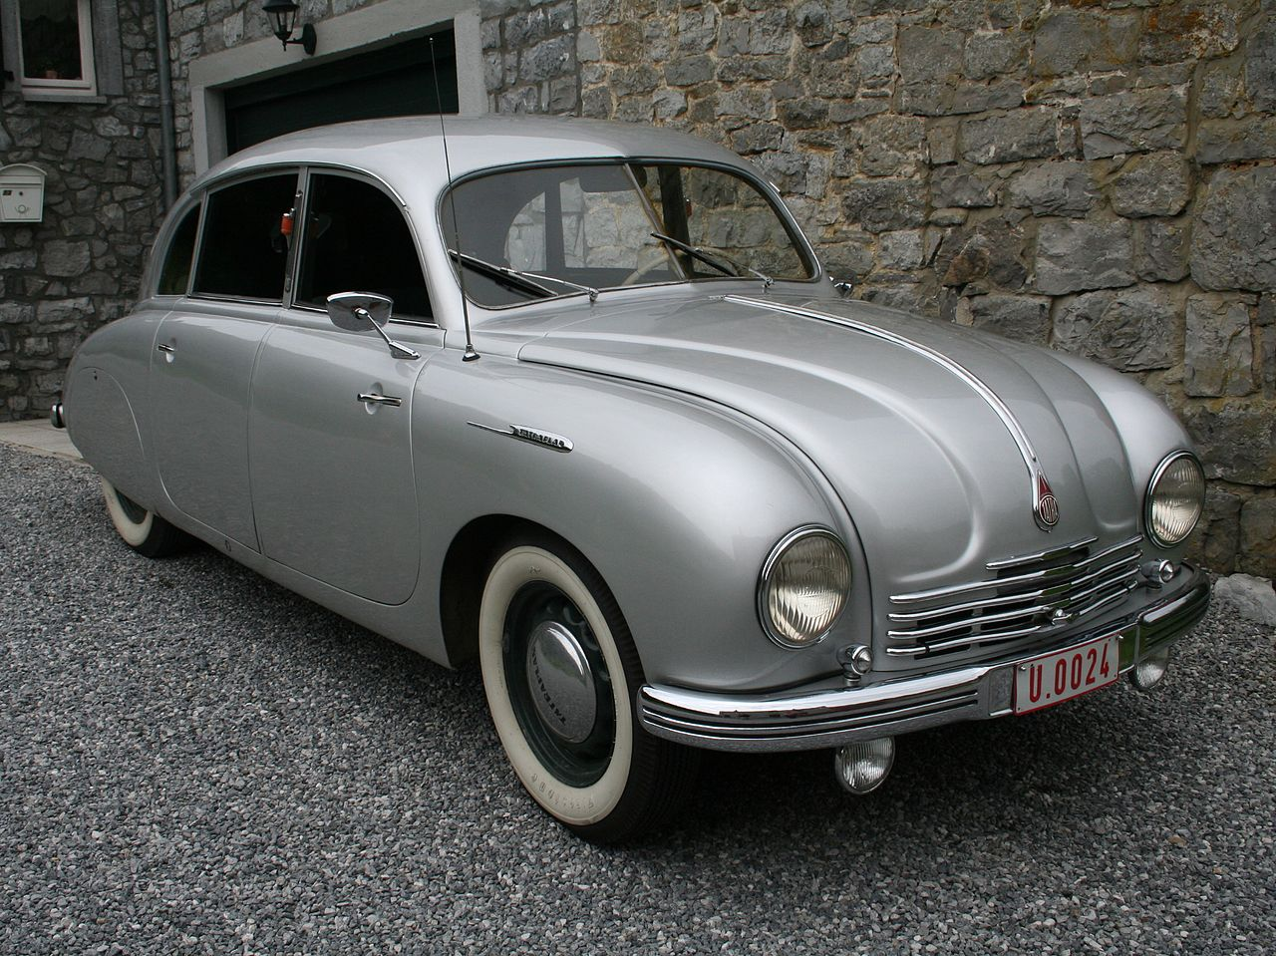
Tatra 600 – Tatraplan, 1948-1951, do 1952 v AZNP Mladá Boleslav

Slide 21
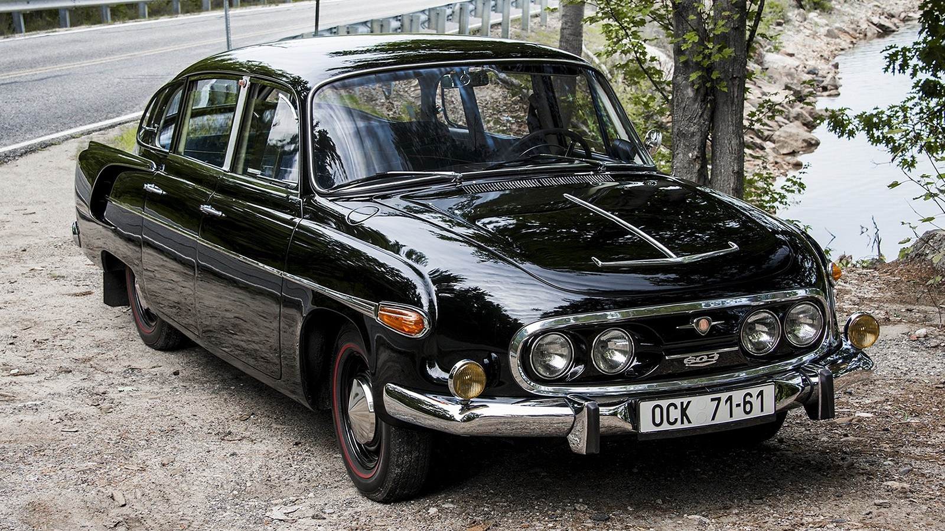
Motor
Vzduchem chlazený hliníkový osmiválec s rozvodem OHV a válci do V s úhlem 90°
Objem: 2545 cm³
Výkon: 69,9 kW při 4000 otáčkách za minutu
Maximální rychlost: 160 km/h
Spotřeba 13 l/100 km
Tatra 603 – legendární šestsettrojka, poslední vůz s proudnicovou karoserií vyráběný v letech 1955 až 1975

Slide 22
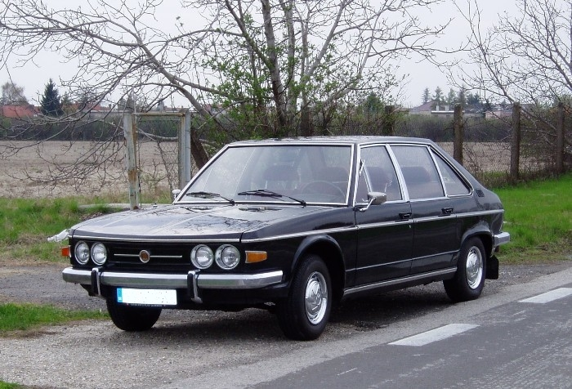
Motor: vzduchem chlazený vidlicový osmiválec, objem válců 3495 cm³; rozvod 2x OHC; výkon 123,5 kW (167 k) při 5200 ot./min, chlazení vzduchem
Pohon: zadní náhon;4 stupňová manuální převodovka
Rozměry: Délka 5030 mm;rozvor 2990 mm; šířka 1810; hmotnost 1690 kg
Výkon: maximální rychlost 190 km/h, vstřikové motory 230 km/h
Tatra 613 - 1974 až 1995, vyráběna v závodě v Příboře, běžně nedostupná,

Slide 23
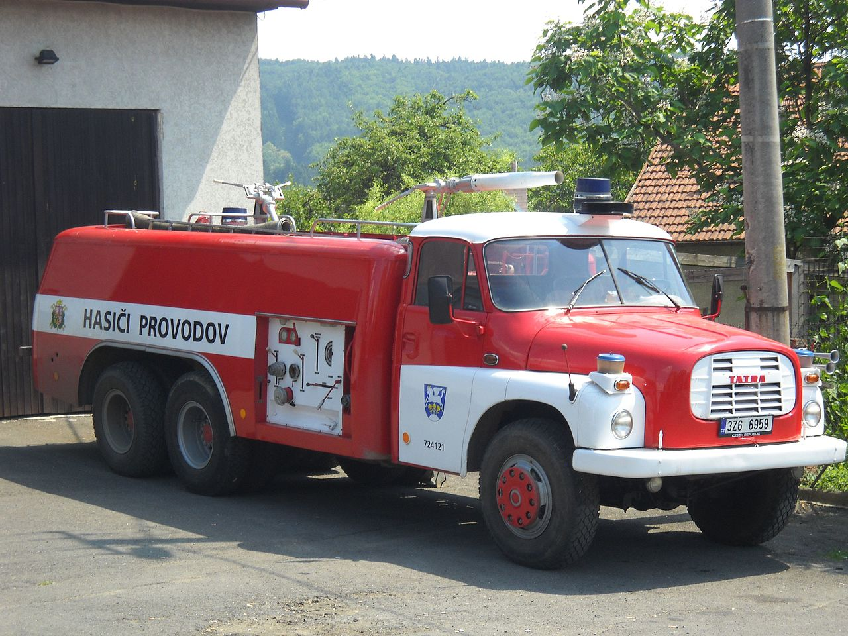
Tatra 148 - 1972 až 1982

Slide 24
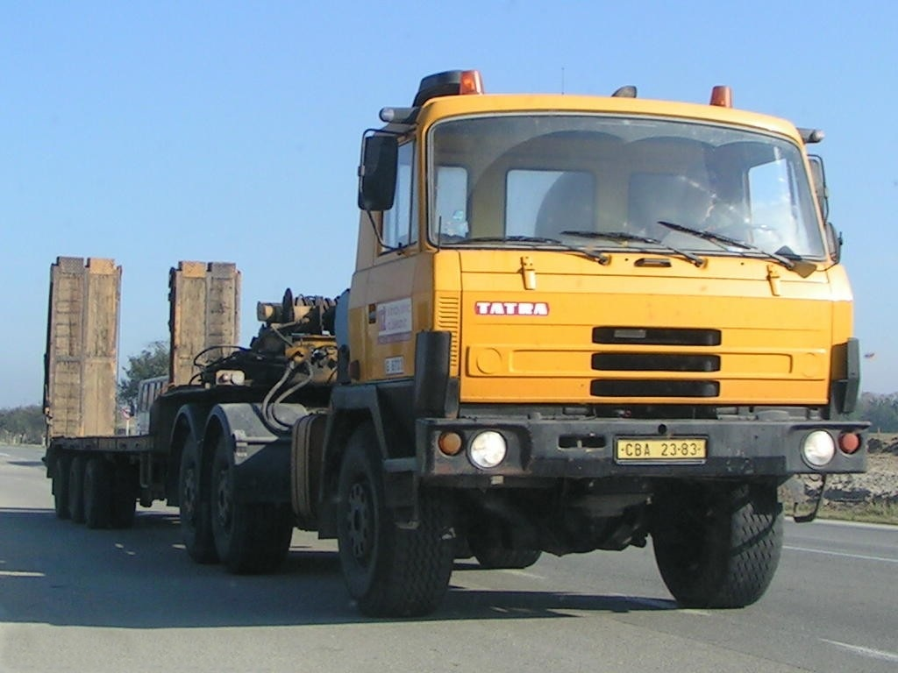
Tatra 815 – 1982 - dosud

Slide 25
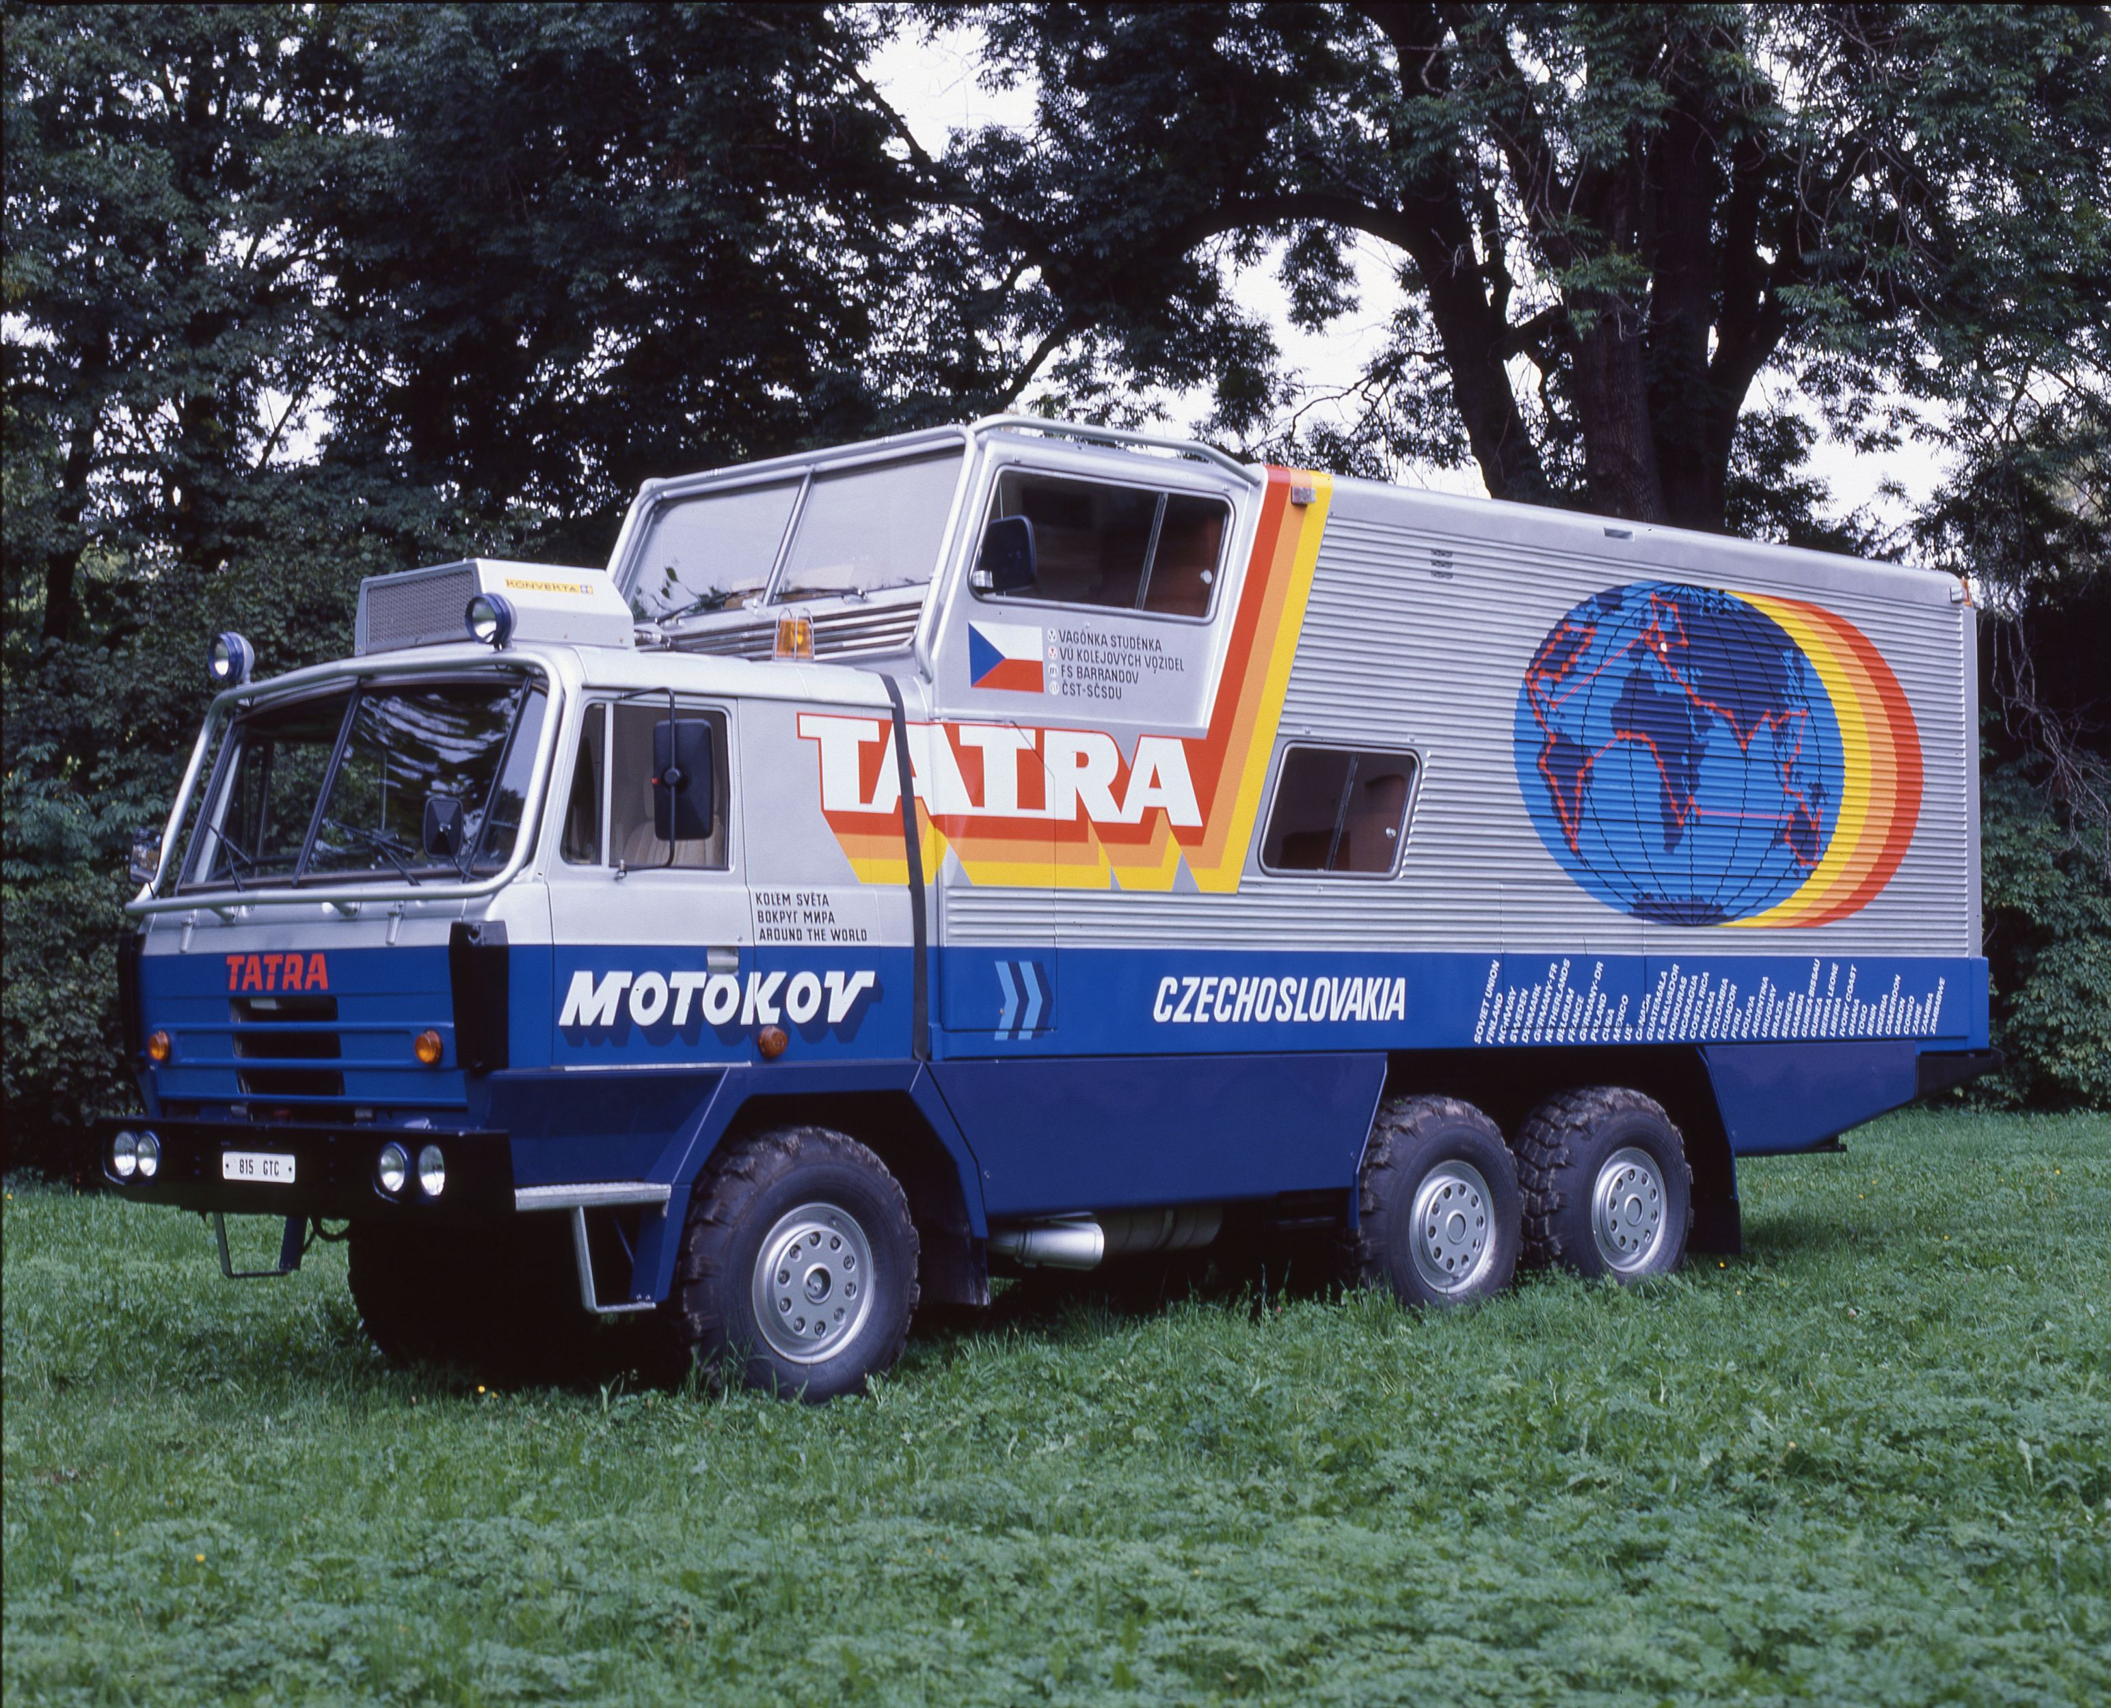
Tatra 815 GTC (Grand Tourist Caravan) – 1987-1990 expedice Tatra kolem světa

Slide 26
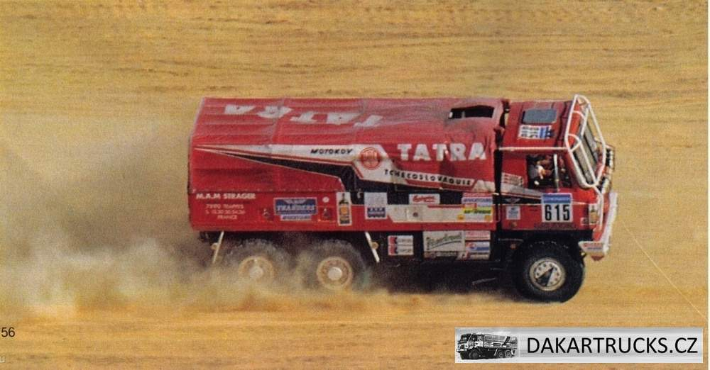
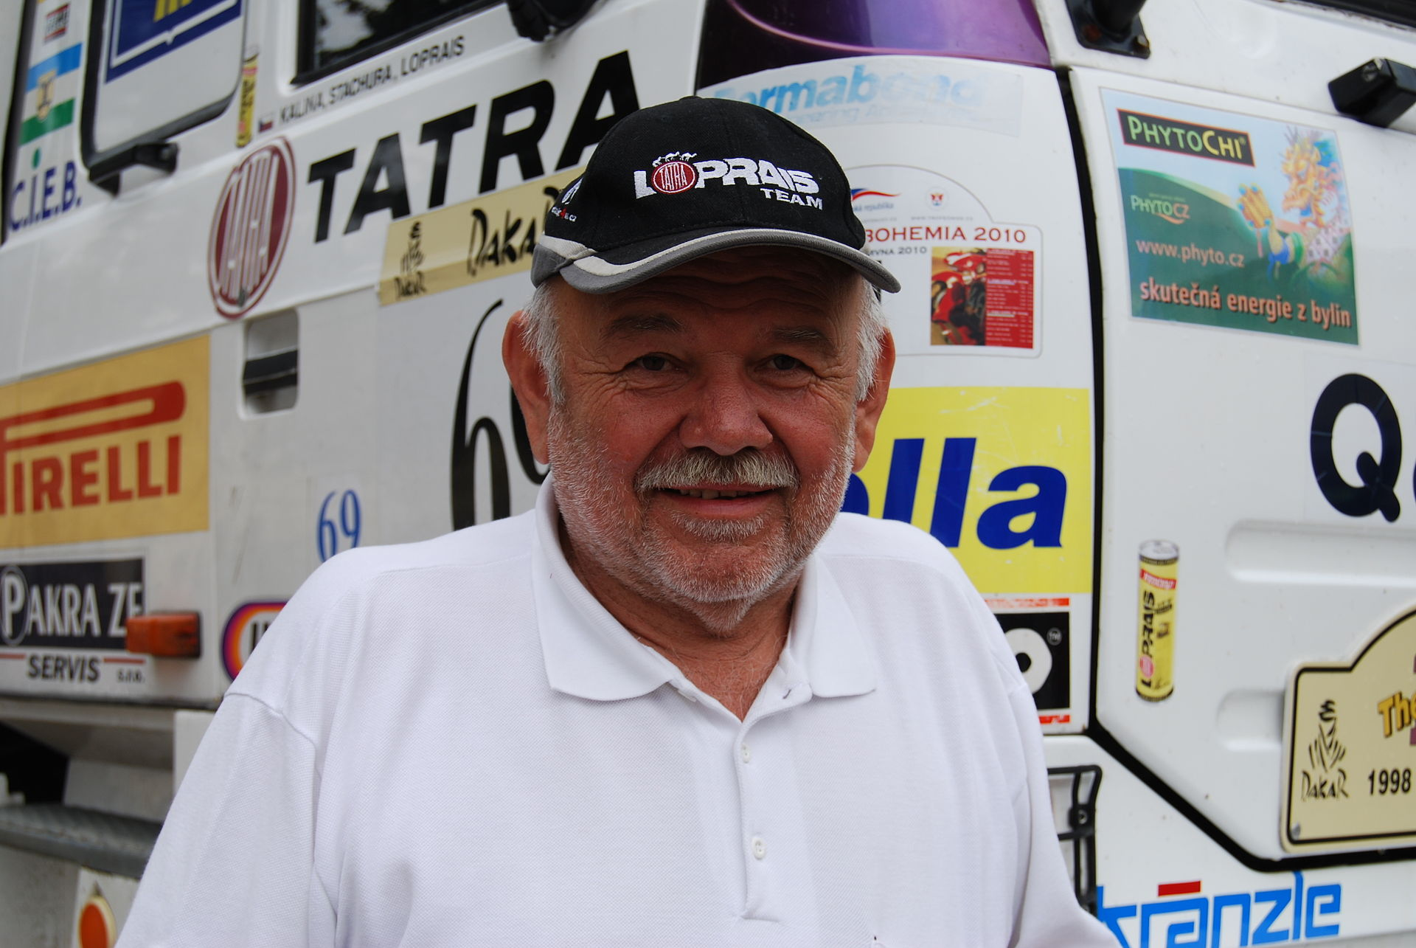
Tatra 815 – speciál, který zvítězil na Rallye Paříž-Dakar v roce 1988; Karel Loprais

Slide 27
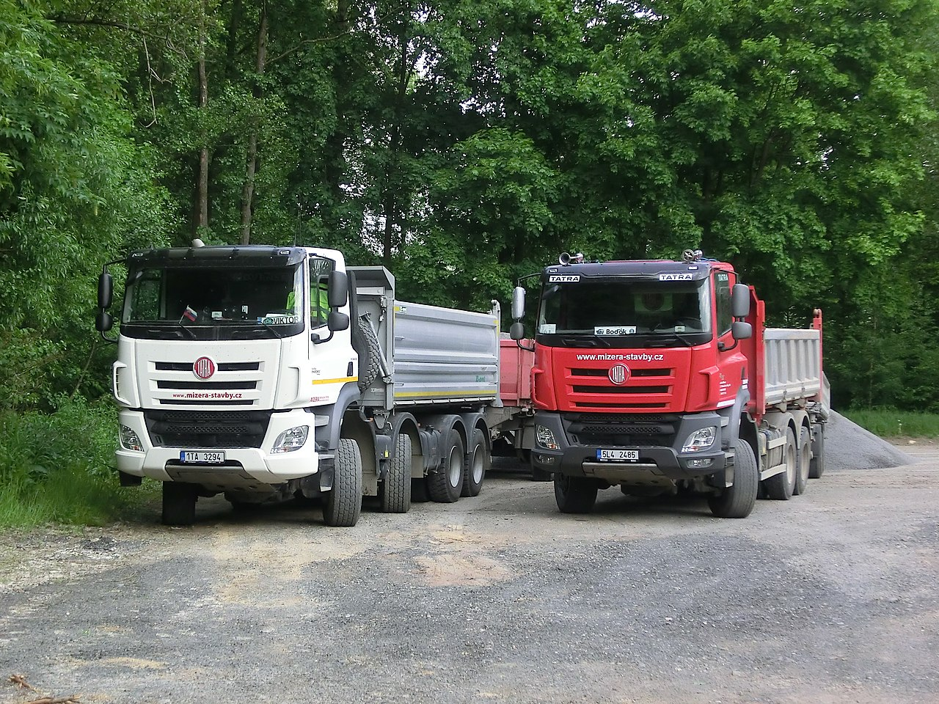
Tatra 158 Phoenix – 2011 - doposud

Slide 28
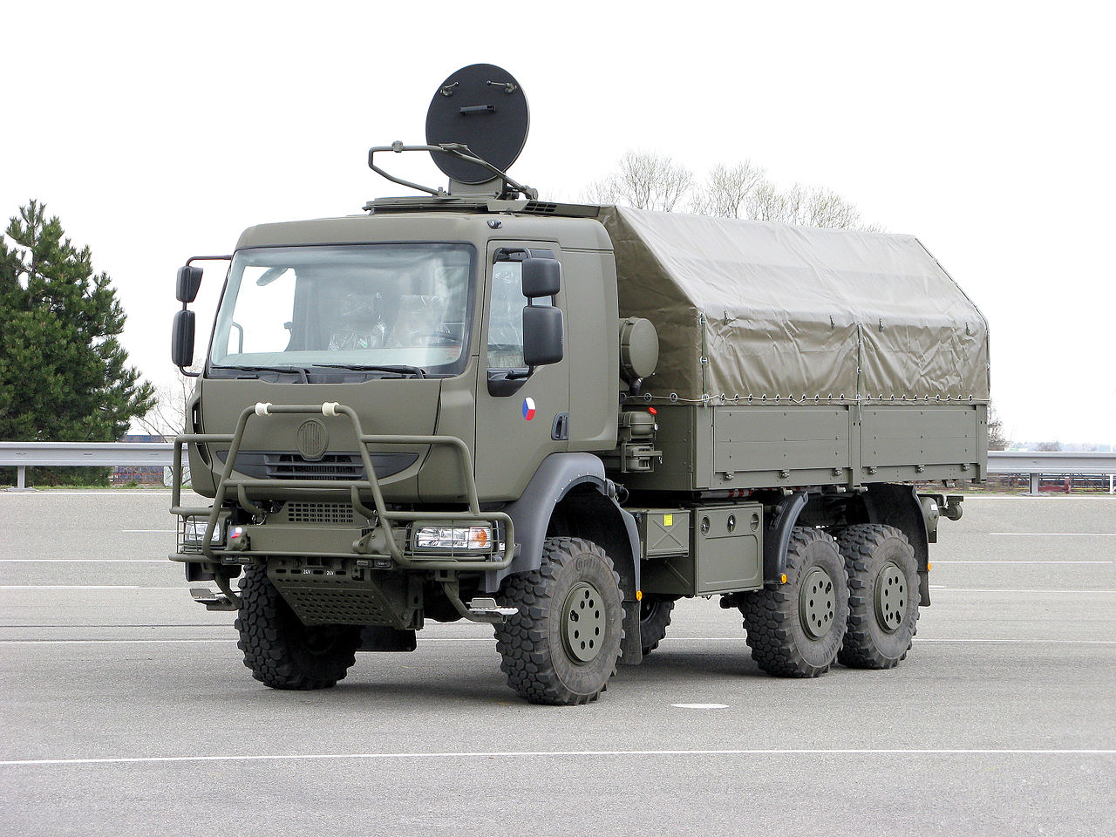
Tatra 810 – 2008 - doposud

Slide 29
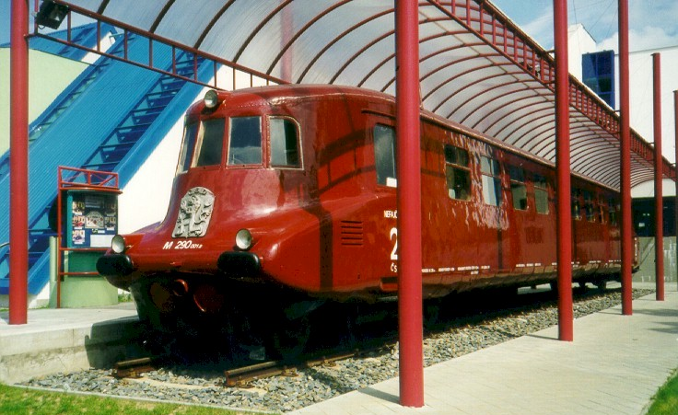
Slovenská Strela – benzín-elektrický vlak mezi Prahou a Bratislavou, 1936-1939, čas 4h 18 min,
vůz disponoval značnou jízdní dynamikou, skvěle zrychloval a slušně brzdil, což se na velice hodilo, jelikož vůz musel rychlost často přizpůsobovat stavu trati, konstrukční rychlost 130 km / hod, vůz vynikal malou spotřebou

Slide 30
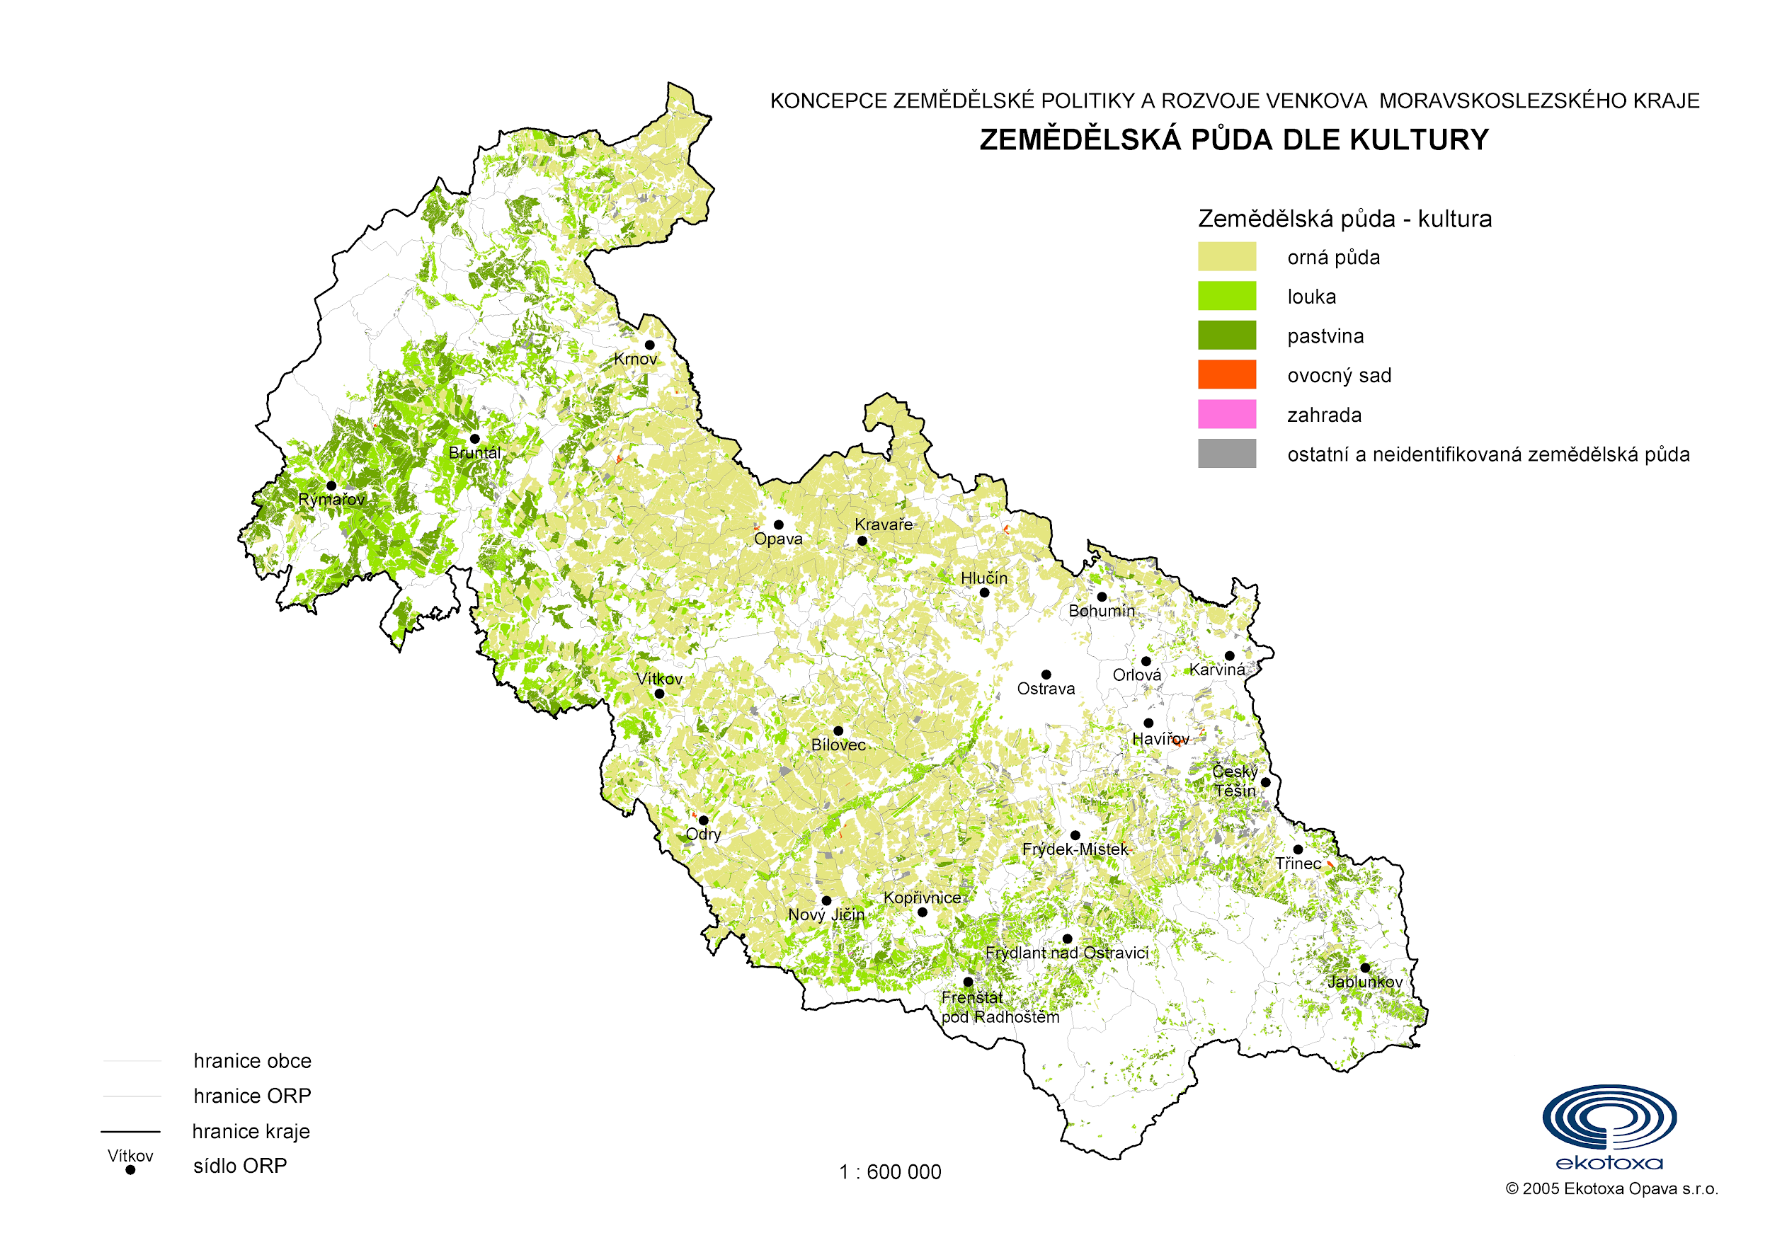
Zemědělství
Přes polovinu území Moravskoslezského kraje zabírá zemědělská půda. Zemědělci pěstují v podhůří zejména brambory, len a oves. Na loukách často spatříme pasoucí se krávy a ovce.

Slide 31
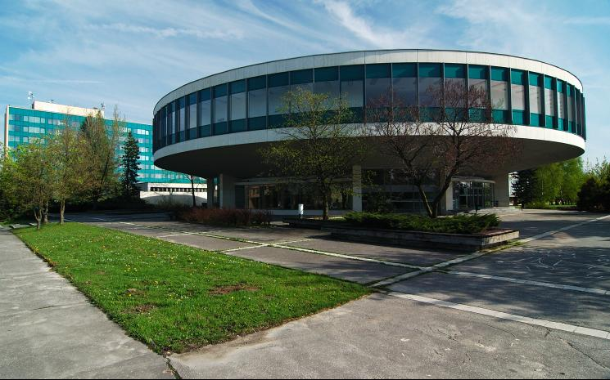
Vysoká škola báňská - Technická univerzita Ostrava

Slide 32
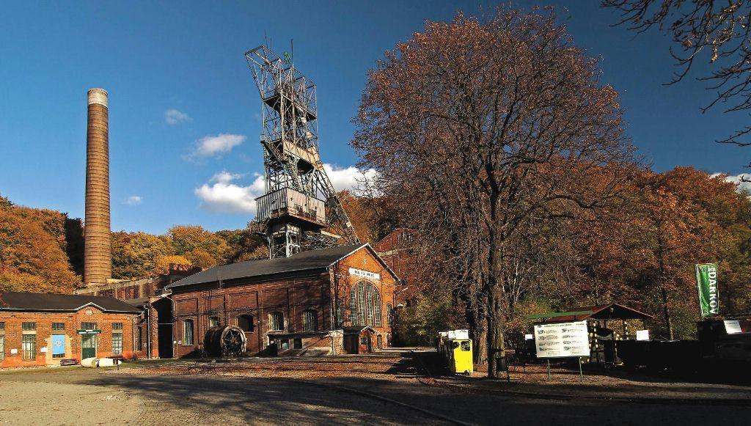
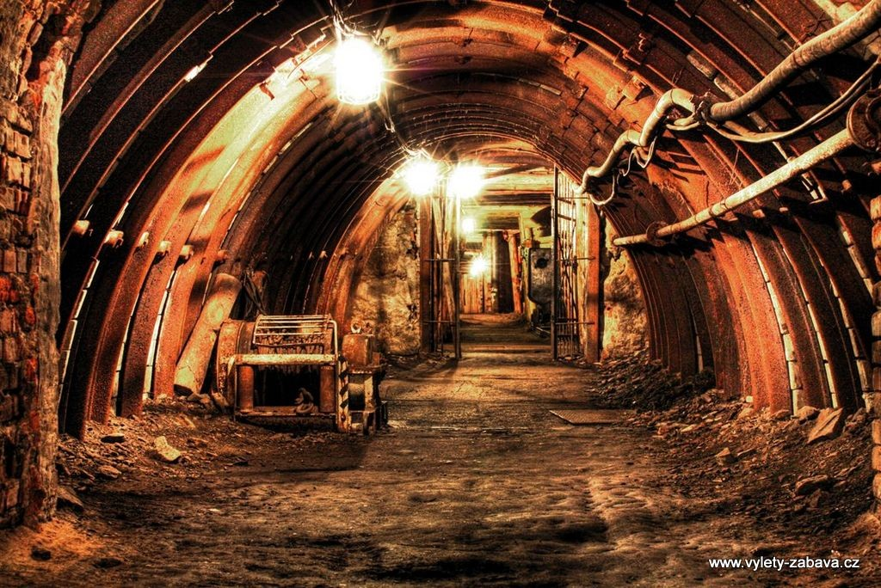
Hornické muzeum Landek Park

Slide 33
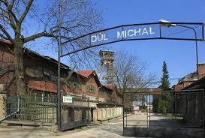
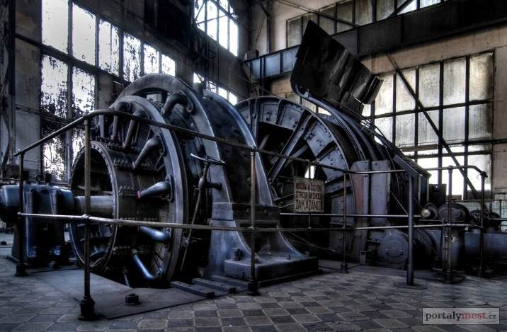
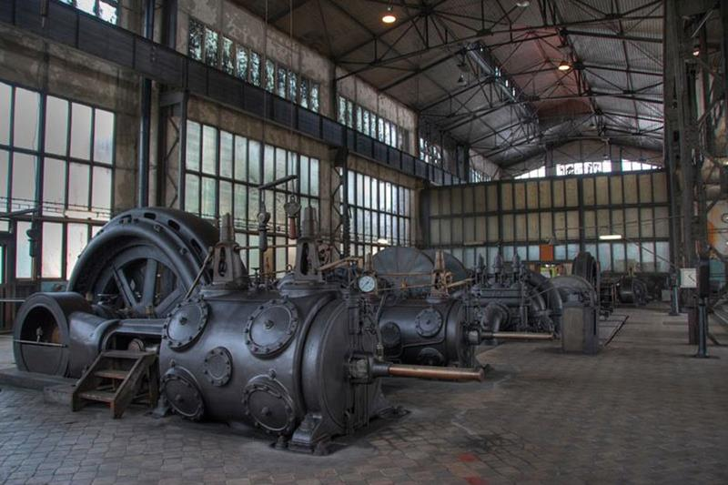
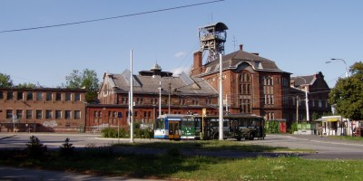
Důl Michal v Ostravě

Slide 34
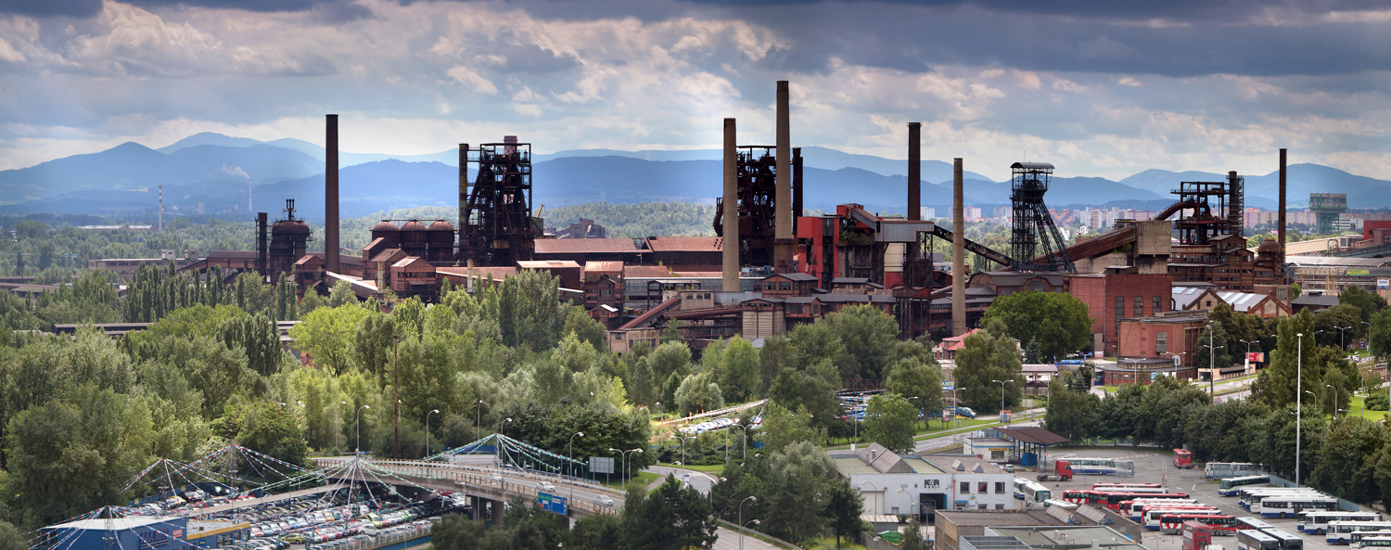
oblast Dolní Vítkovice

Slide 35
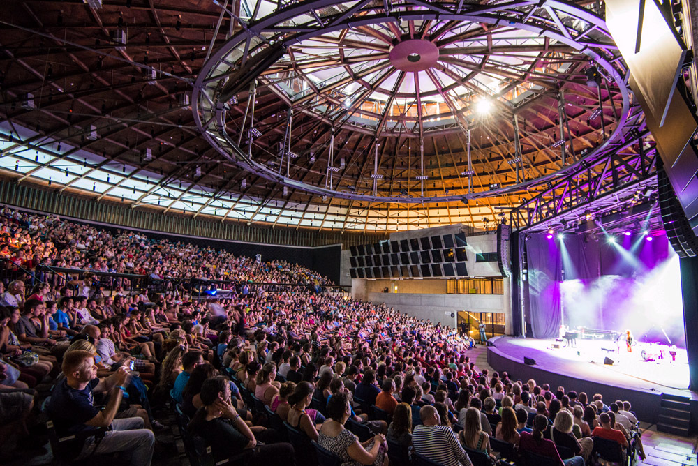
Koncertní hala Gong

Slide 36
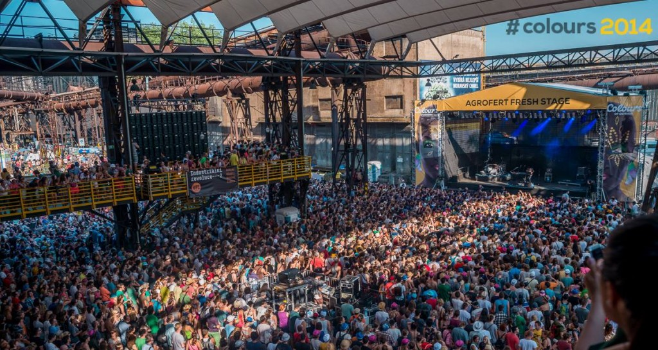
Colours of Ostrava

Slide 37
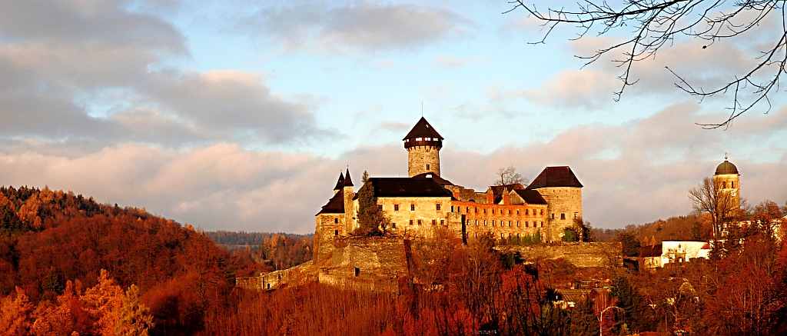
Hrad - Sovinec

Slide 38
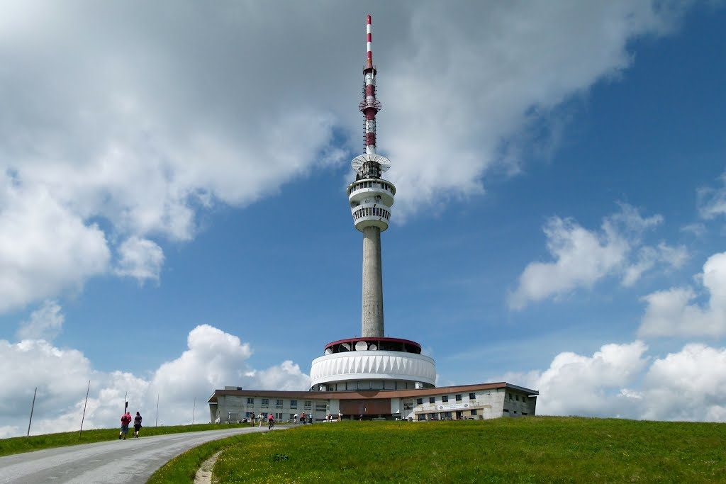
Praděd

Slide 39
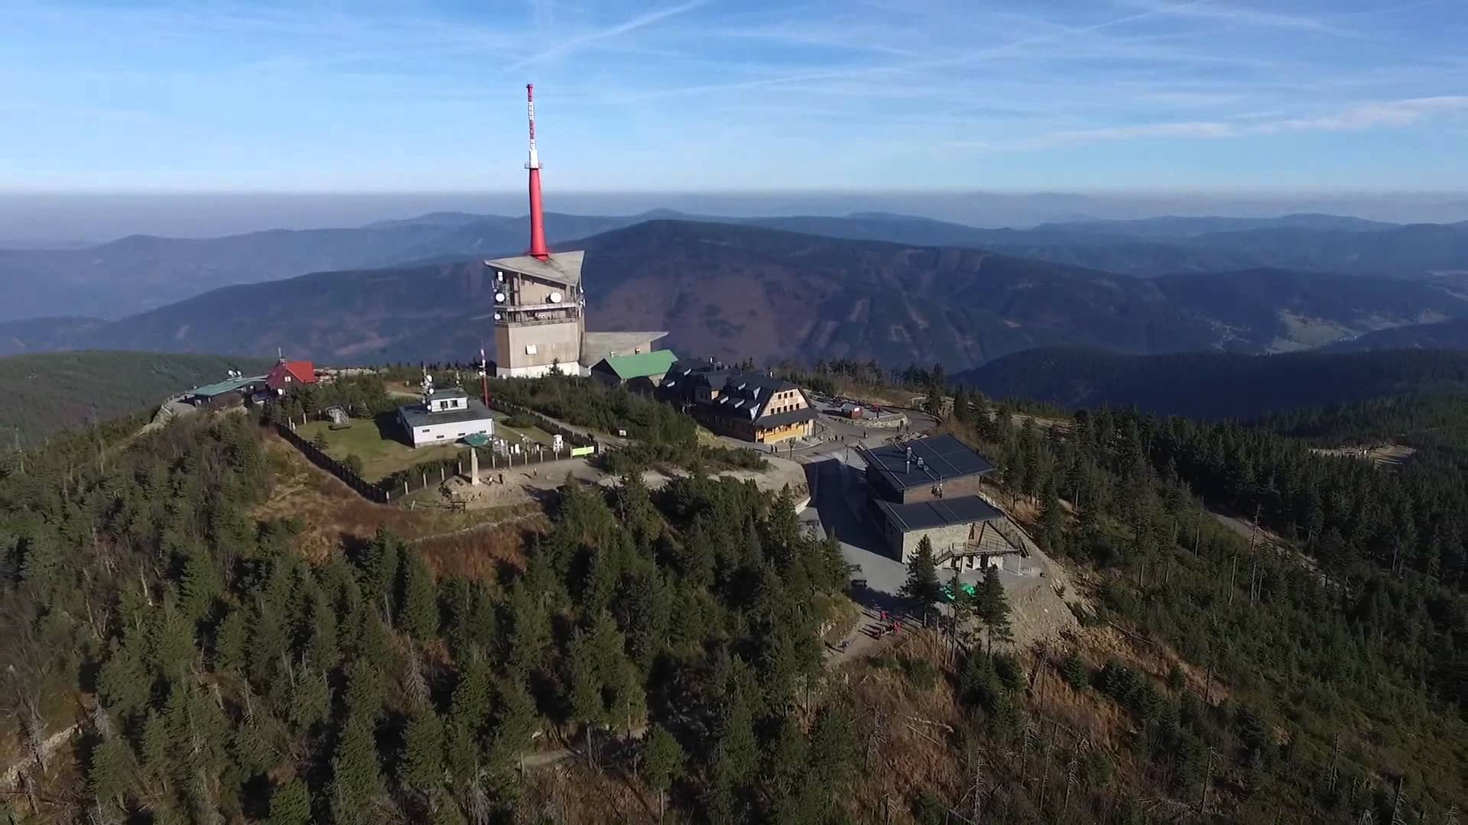
Lysá hora

Slide 40
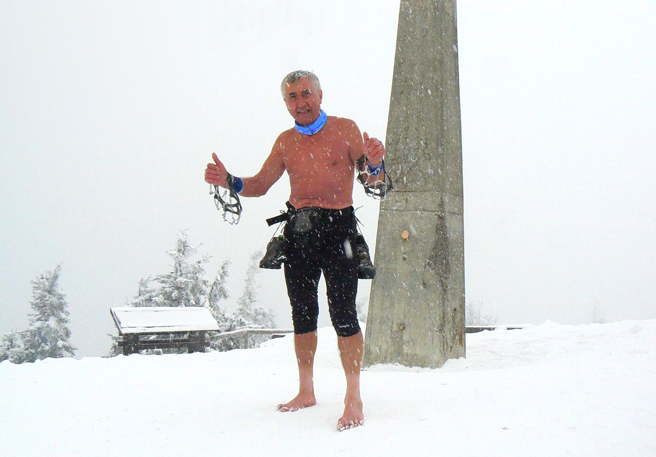
“Lysař” Ján Čupa

Slide 41
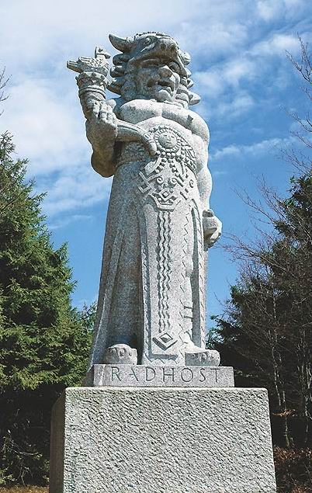
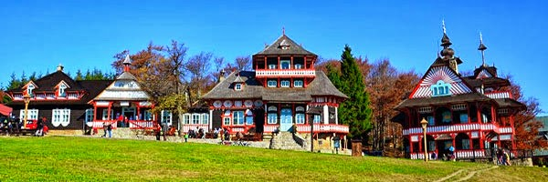
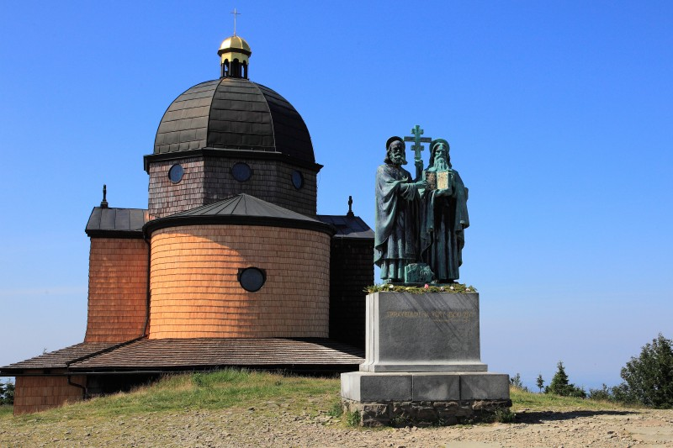
Pustevny
Socha Radegast na hoře Radhošt

Slide 42
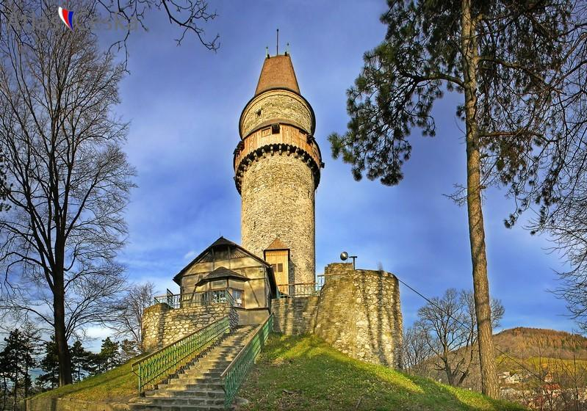
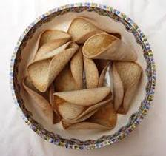
Štramberská Trúba
Štramberské uši

Slide 43


Zámek- Hradec nad Moravicí

Slide 44

Hrad - Hukvaldy

Slide 45




Údolí Bílé Opavy

Slide 46

Rešovské vodopády

Slide 47

Karlova Studánka

Slide 48

Vodní nádrž - Slezská harta

Slide 49

Velký a Malý (vpravo) Roudný; pohled z přístupové cesty k Venušině sopce u Meziny

